Slide 1
Η Γυναίκα στη Νεοελληνική Λογοτεχνία
Υπεύθυνη προγράμματος
Εύη Κουτρουμπάκη
Διαβά-ζω
Αλλά-ζω
ΖΩ !!

Slide 2
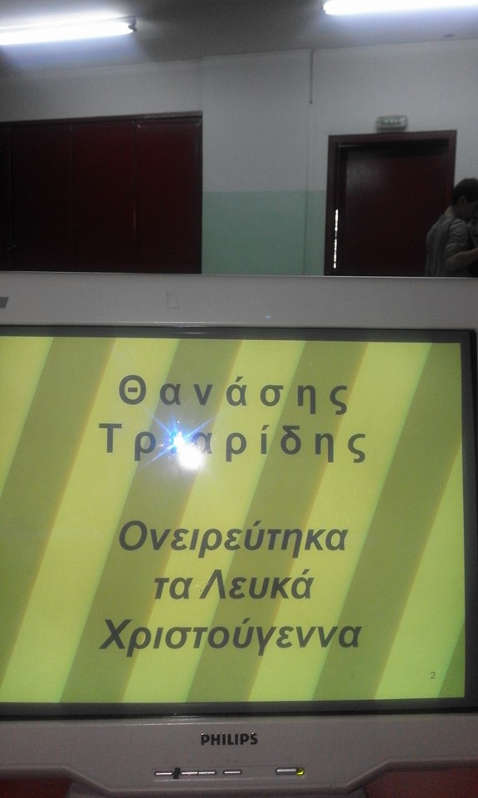
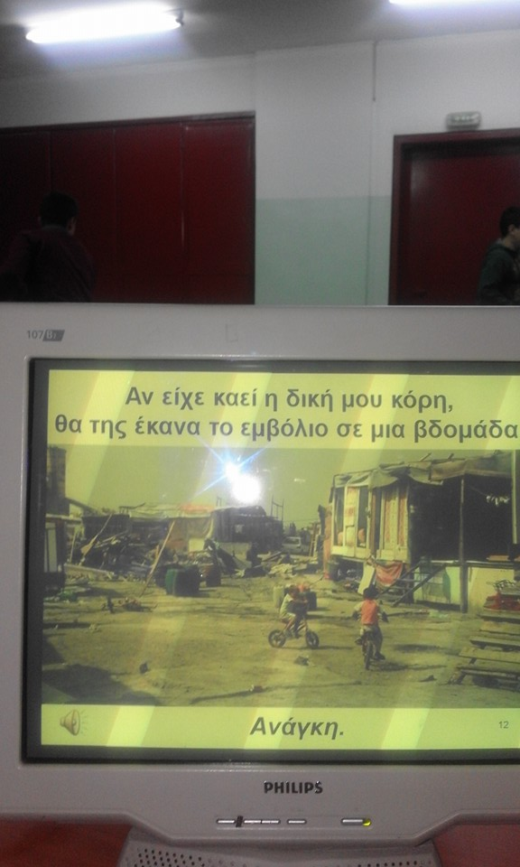
Θανάσης Τριαρίδης :
Ονειρεύτηκα τα Λευκά Χριστούγεννα

Slide 3
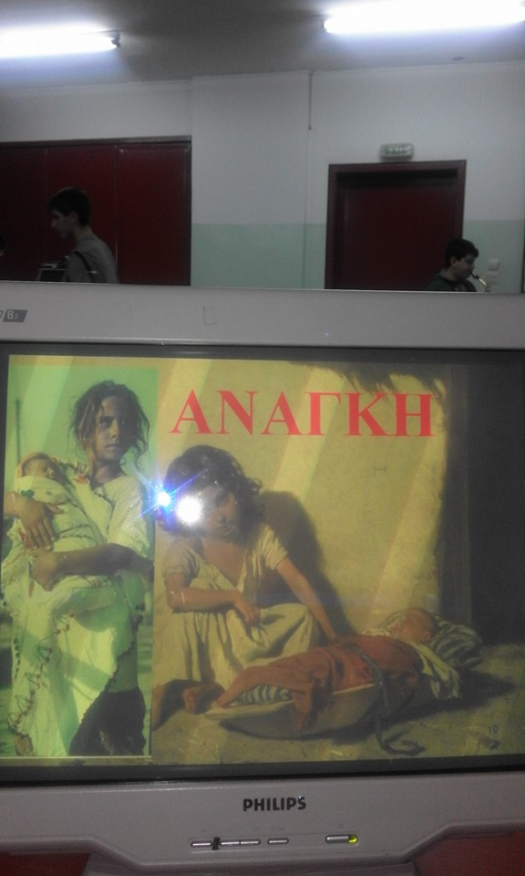

Slide 4
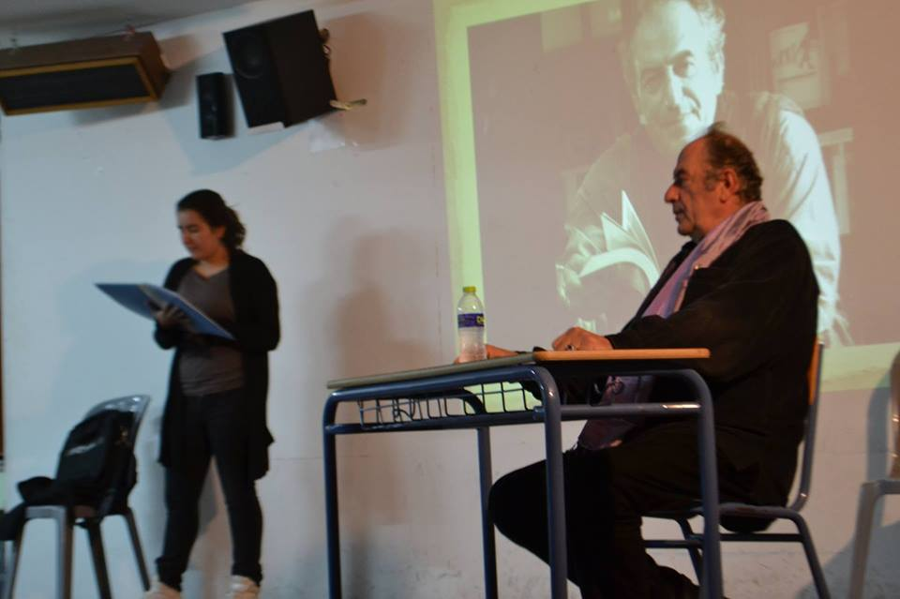
Θωμάς Κοροβίνης : 55

Slide 5
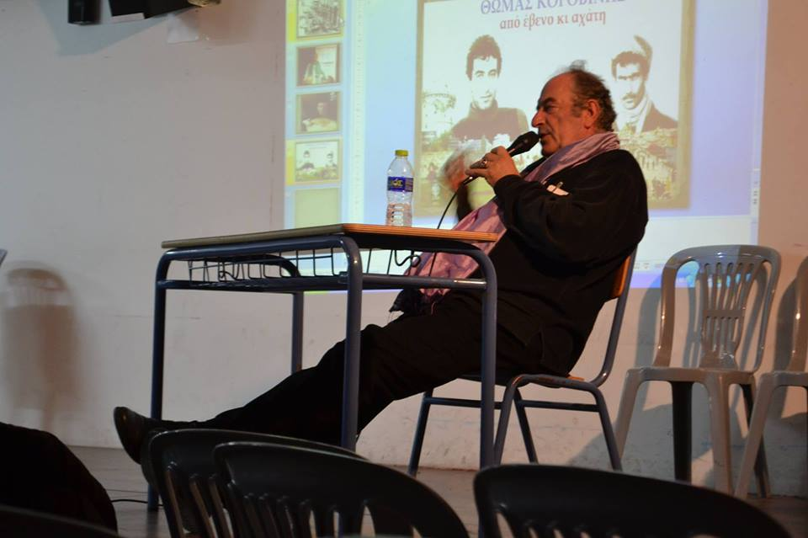

Slide 6
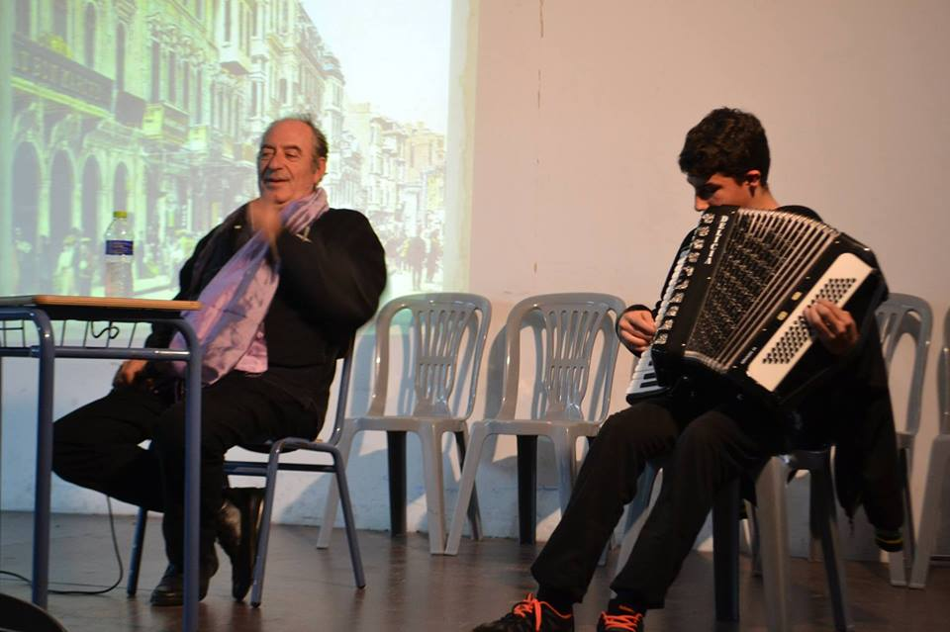

Slide 7
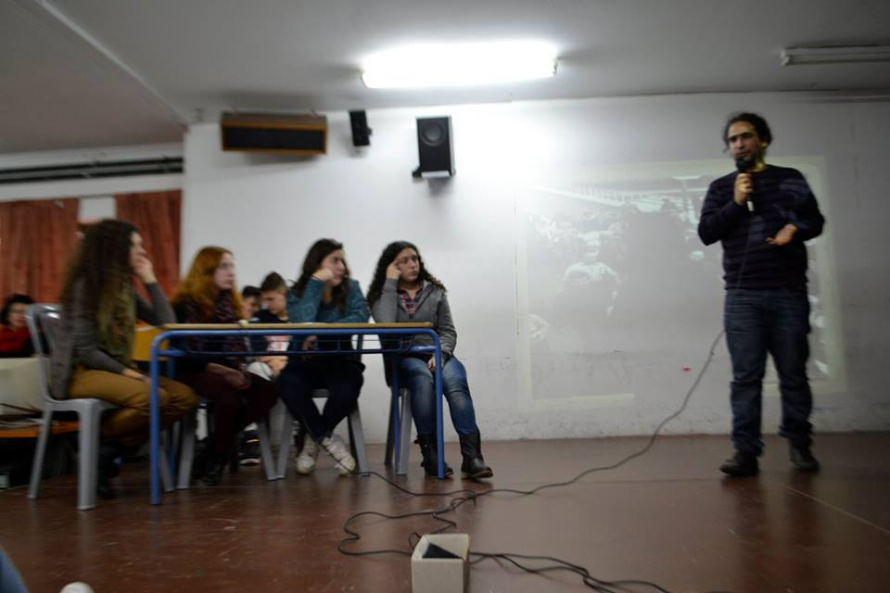
Γιώργος Κατσάνος
Διδακτορικός φοιτητής του τμήματος Ιστορίας του Πανεπιστημίου Αθηνών.

Slide 8
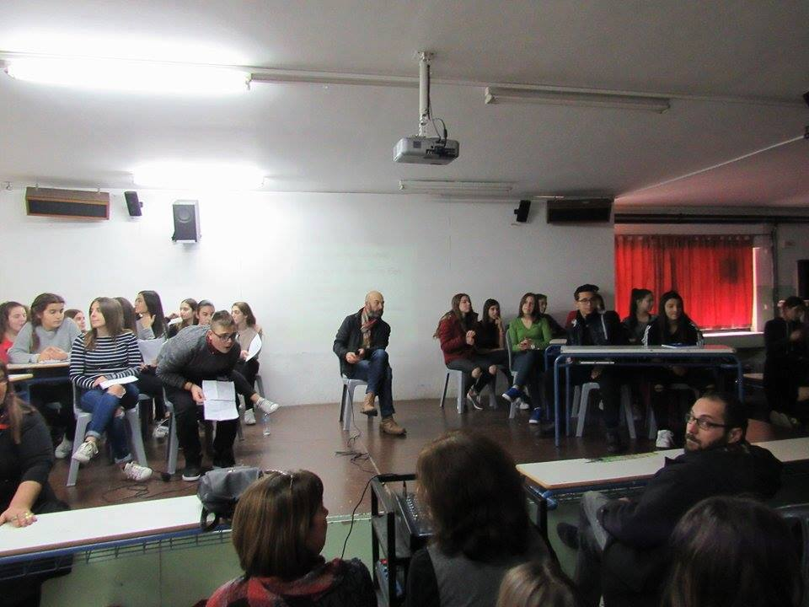
Ηλίας Παπαμόχος
Η Αλεπού της Σκάλας

Slide 9
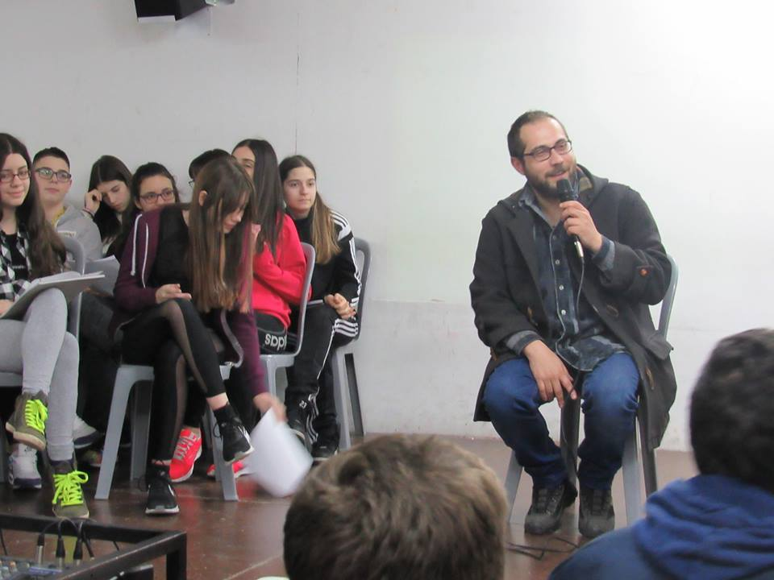
Κυριάκος Συφιλτζόγλου
Με Ύφος Ινδιάνου

Slide 10
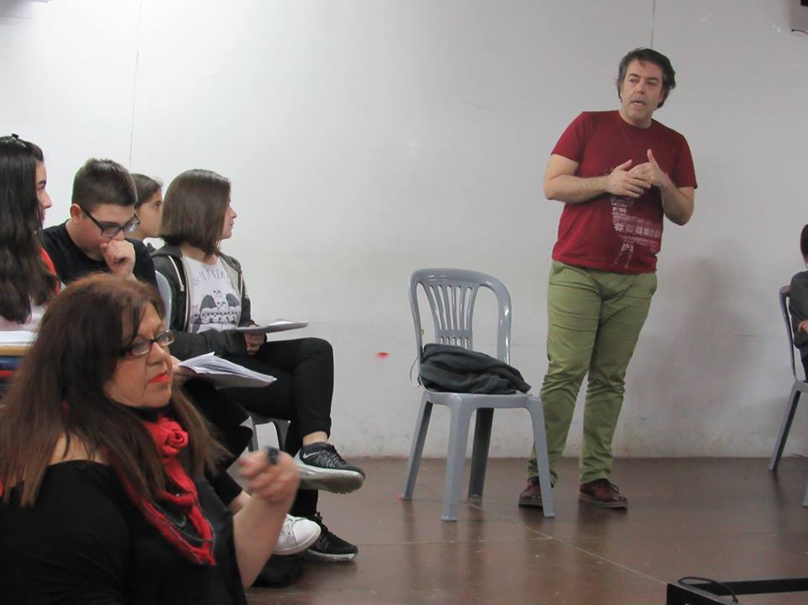
Γιάννης Καλαβριανός
Αβελάρδος και Ελοίζα

Slide 11
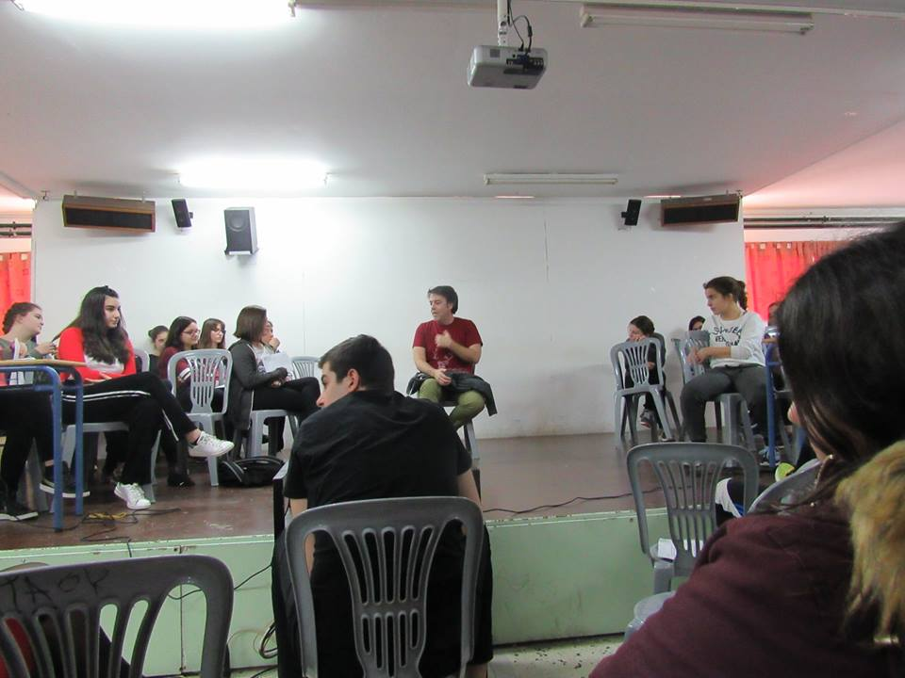

Slide 12
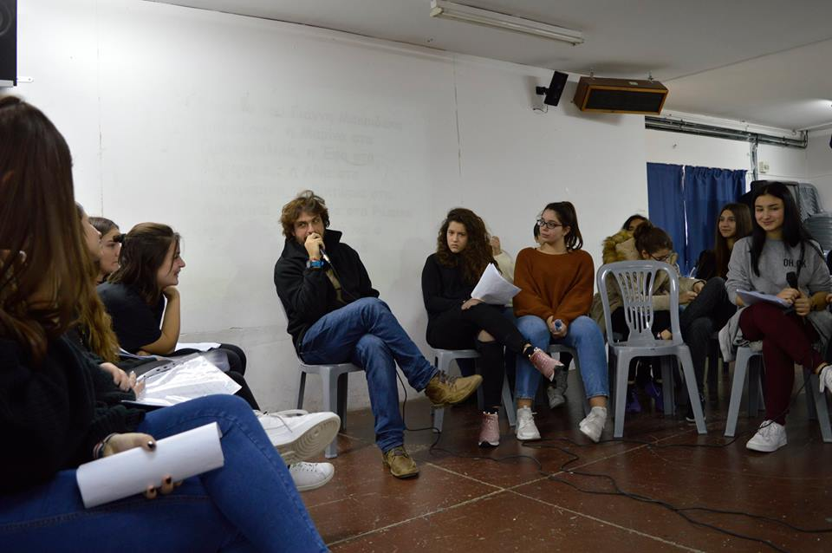
Γιάννης Μακριδάκης
Ήλιος με Δόντια

Slide 13
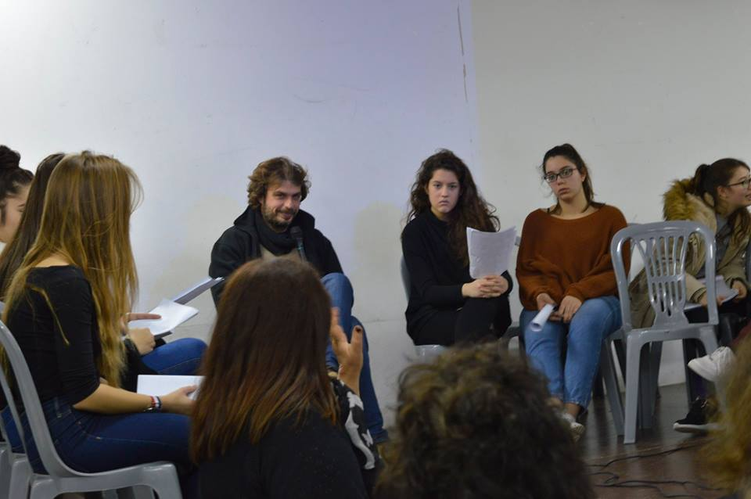

Slide 14
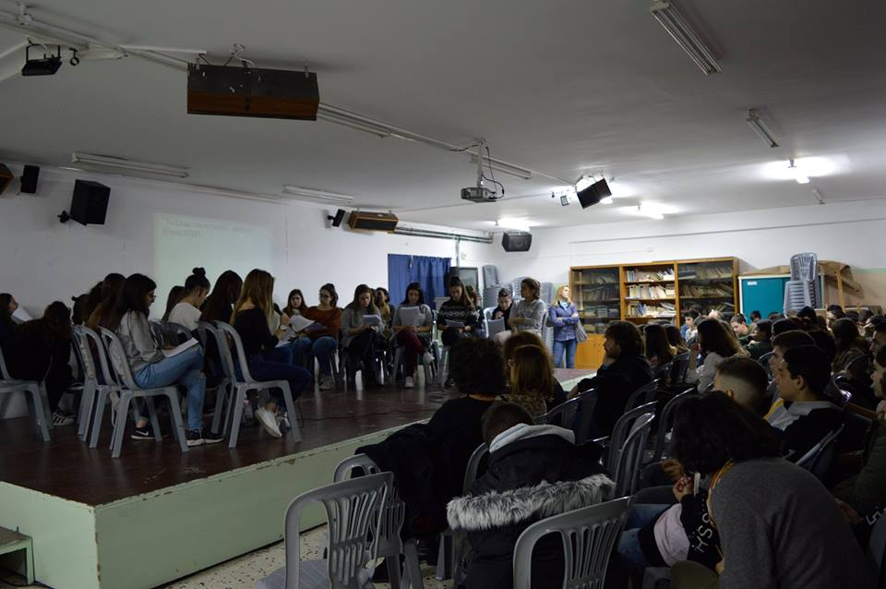

Slide 15
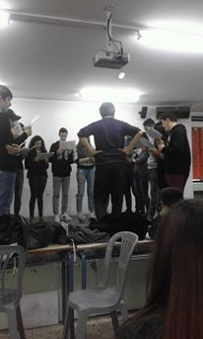
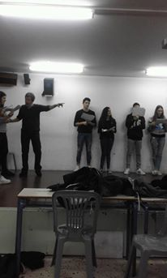
Δραματοποίηση του Διηγήματος Γυάλινο Μάτι» από το ‘Γκιάκ’ του Δημοσθένη Παπαμάρκου

Slide 16
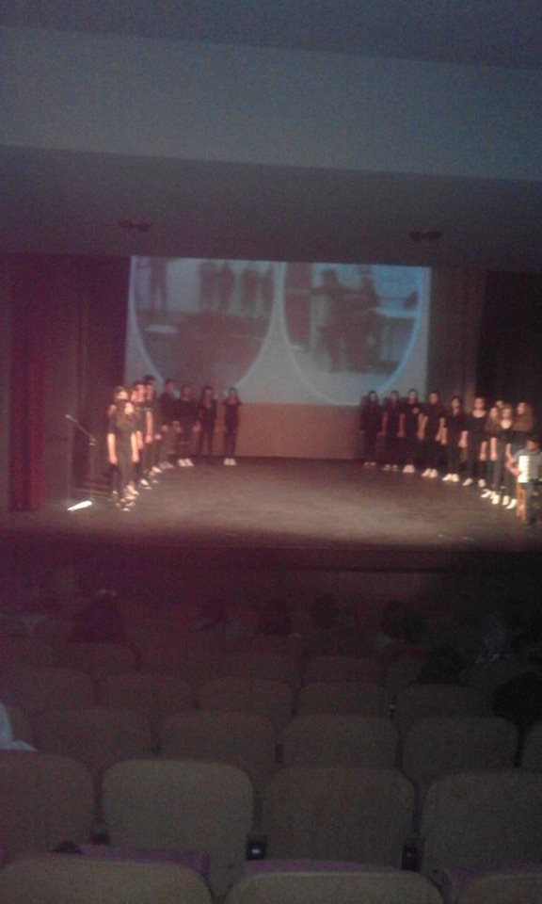

Slide 17
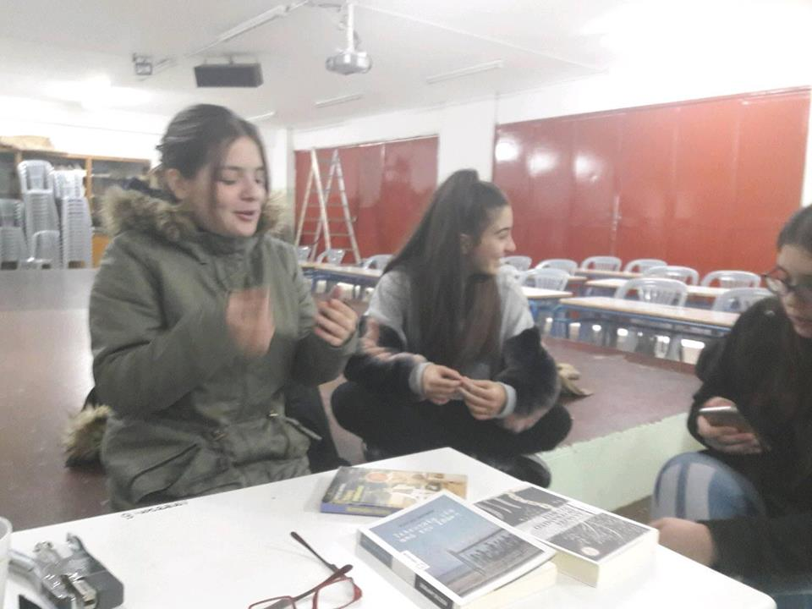
Κώστας Ακρίβος

Slide 18
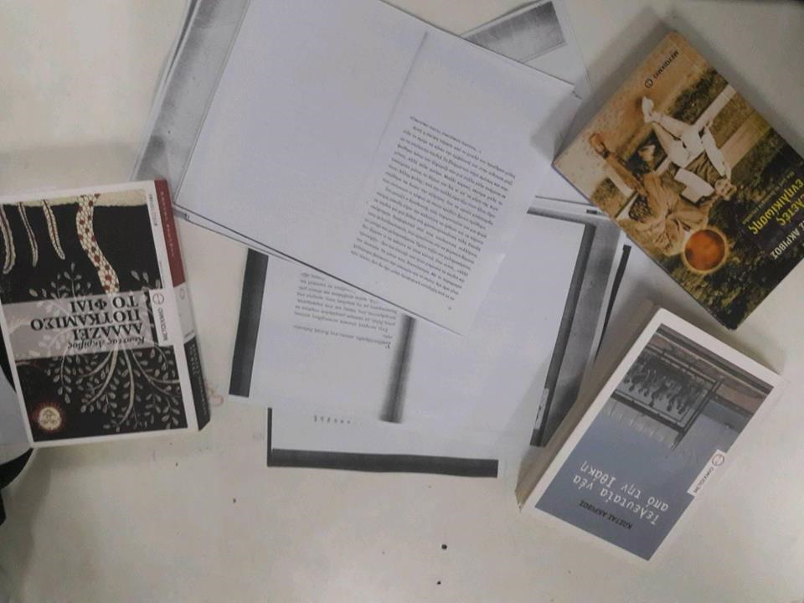

Slide 19
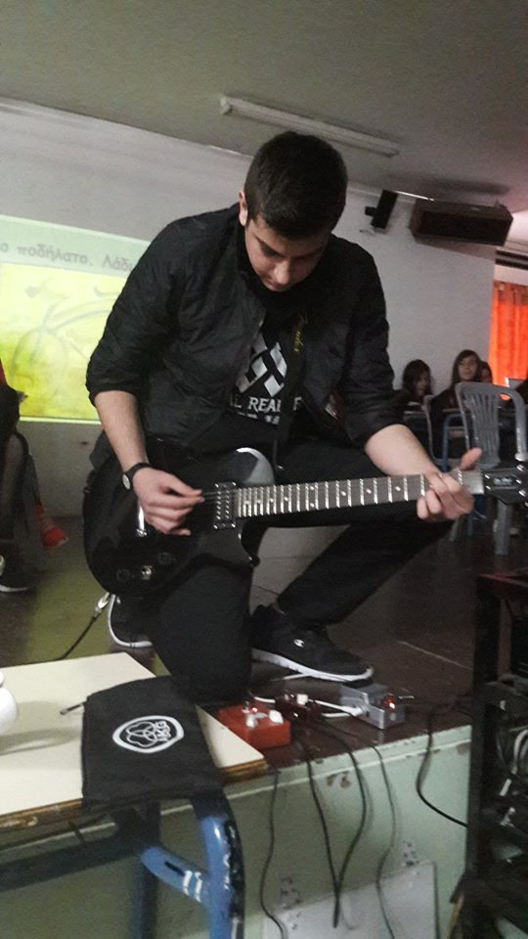
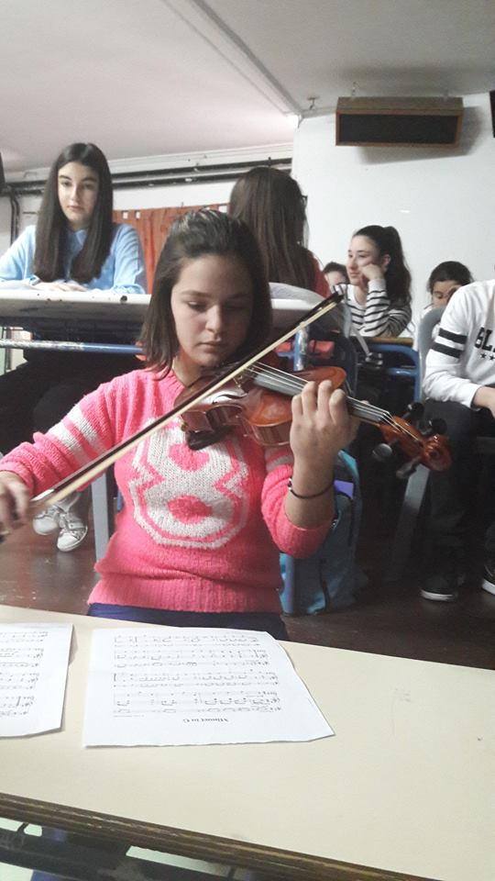

Slide 20
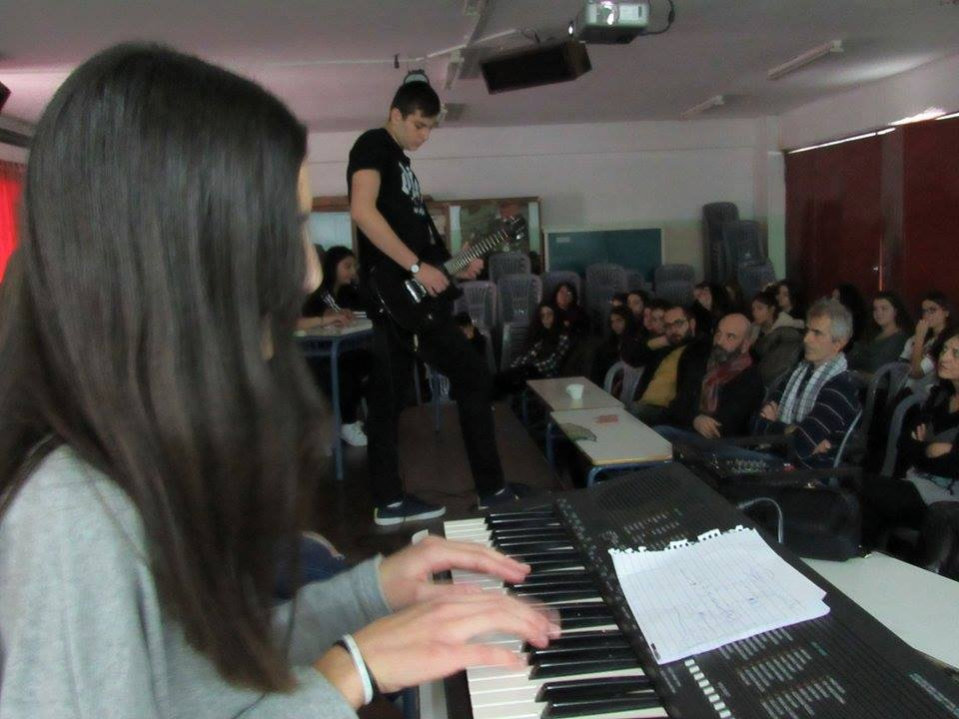

Slide 21
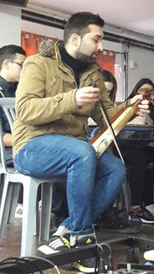

Slide 22
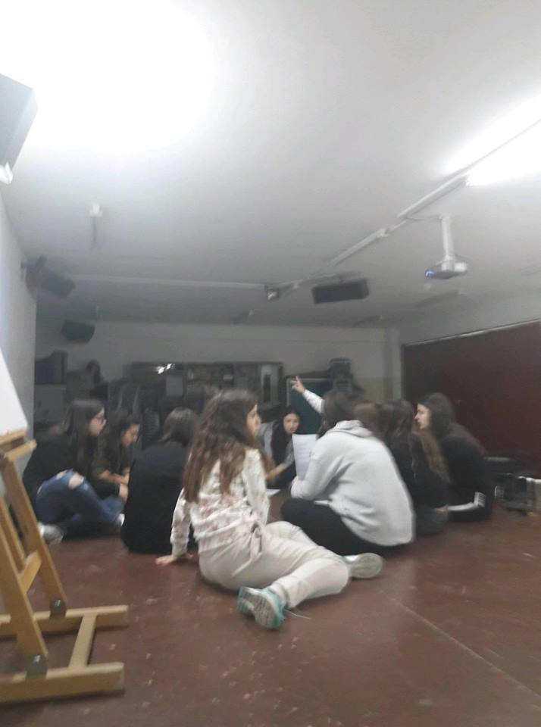

Slide 23
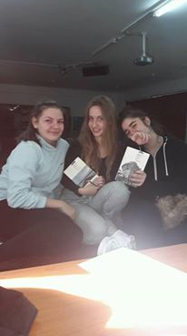
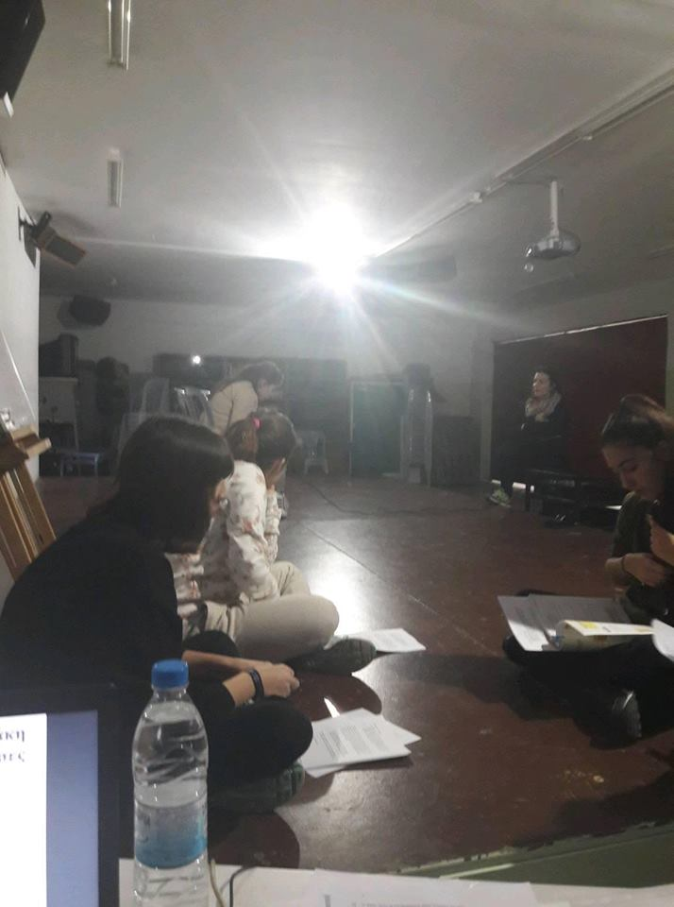

Slide 24
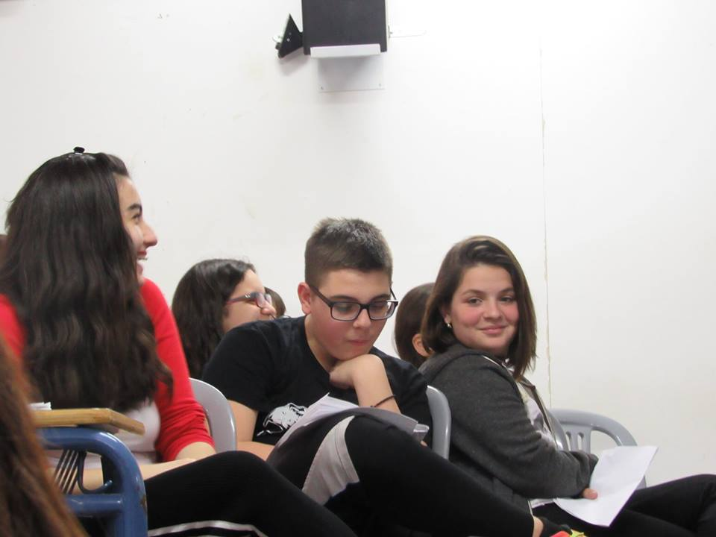

Slide 25
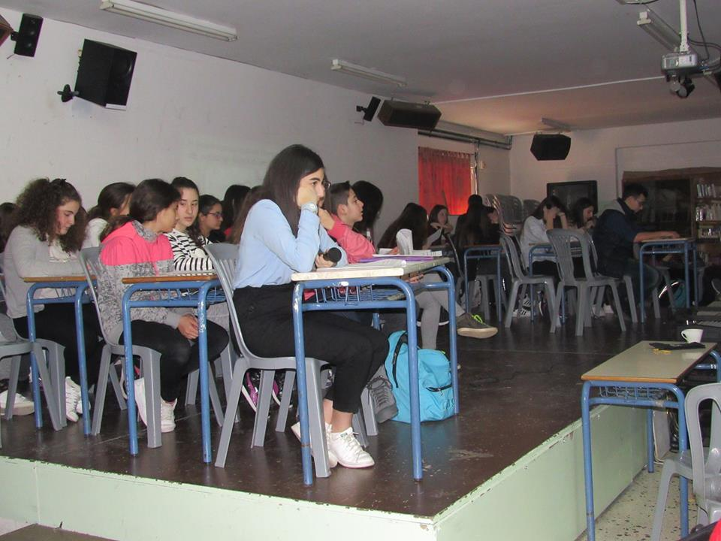

Slide 26
Μεταπτυχιακή Διπλωματική Εργασία: Ταυτότητες φύλου, ακαδημαϊκή επίδοση και η αξία του σχολείου: πεποιθήσεις μαθητών και μαθητριών.
Παπαδοπούλου Μαργαρίτα
Επιβλέπουσα καθηγήτρια: Δεληγιάννη–Κουϊμτζή Βασιλική, Καθηγήτρια Ψυχολογίας Α.Π.Θ.

Slide 27
1.Διάβασε προσεκτικά τα παρακάτω επίθετα: επιμελής άτακτος/-η απρόσεκτος/-η έξυπνος/η αδιάφορος/η δραστήριος/α επιθετικός/ή στα λόγια αγχώδης υπάκουος/η έξυπνος/η αλλά τεμπέλης/α επιθετικός/ή θρασύς επιμελής αλλά χωρίς δυνατότητες φρόνιμος/-η ακατάστατος/-η

Slide 28
Α. Διάλεξε τρία από τα επίθετα αυτά που νομίζεις ότι χαρακτηρίζουν καλύτερα τα αγόρια στο σχολείο σήμερα α) ……………………….. β) ………………………. γ)…………………………

Slide 29
Β . Διάλεξε τώρα τρία από τα παραπάνω επίθετα, που νομίζεις ότι χαρακτηρίζουν καλύτερα τα κορίτσια στο σχολείο σήμερα α)……………. β)…………… γ)……………..

Slide 30
Πόσο συµφωνείς µε τα παρακάτω; ∆ιάβασε προσεκτικά και βάλε  στον κύκλο που νοµίζεις ότι ταιριάζει. 1. Είναι σημαντικό για ένα κορίτσι να είναι καλή μαθήτρια. συµφωνώ απόλυτα
συµφωνώ
δεν έχω γνώµη
Διαφωνώ
διαφωνώ απόλυτα

Slide 31
Ένα κορίτσι που αντιμιλά στους καθηγητές στο σχολείο οι συμμαθητές του το προτιμούν για να κάνουν παρέα μαζί του
συµφωνώ απόλυτα
συµφωνώ
δεν έχω γνώµη
διαφωνώ
διαφωνώ απόλυτα

